Slide 1
Проведение государственной итоговой аттестации выпускников 11 класса в 2021-2022 учебном году

Slide 4
Формы проведения ГИА за курс средней школы
Единый государственный экзамен (ЕГЭ) — это форма объективной оценки качества подготовки лиц, освоивших образовательные программы среднего (полного) общего образования, с использованием контрольных измерительных материалов (КИМ)
Государственный выпускной экзамен (ГВЭ)-форма государственной итоговой аттестации, которая проводится с учетом особенностей психофизического развития, индивидуальных возможностей и состояния здоровья выпускников с ограниченными возможностями здоровья.
Срок действия результатов ЕГЭ - 4 года,
следующих за годом экзамена

Slide 5
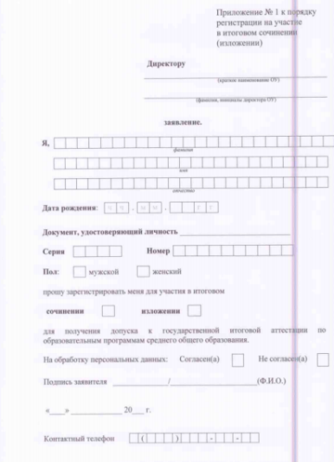
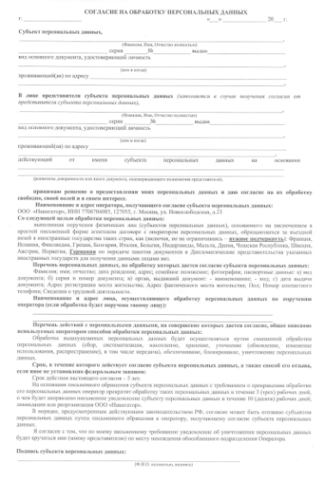
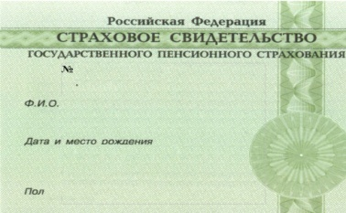
Пакет документов, предоставляемый при подаче заявления на ГИА (ЕГЭ)
Пакет документов обучающихся ОО текущего года содержит
заявление участника
документ, удостоверяющий личность
СНИЛС
согласие на обработку персональных данных

Slide 6
Регистрация на ГИА (ЕГЭ)
Лица, окончившие обучение со справкой
Выпускники текущего года
в образовательной организации, в которой обучающийся проходит обучение или восстанавливается на срок, необходимый для прохождения ГИА.

Slide 7
Регистрация на ГИА (ЕГЭ)

Slide 8
ДОПУСК К ГИА
выпускники, имеющие годовые отметки по всем общеобразовательным предметам учебного плана не ниже удовлетворительных

Slide 9
Участие в ГИА (ЕГЭ)
выпускников текущего года
обучающихся, получающих среднее общее образование в рамках освоения образовательных программ среднего профобразования и участвующих в ГИА в качестве экстернов (получение аттестата о среднем общем образовании)
Итоговое сочинение (изложение) – это обязательное
испытание для
Итоговое сочинение (изложение) является условием допуска к ГИА

Slide 10
Итоговое сочинение 2022
Сочинение (изложение):
1 декабря 2021 г. основной срок проведения итогового сочинения (изложения)
2 февраля 2022 г., 4 мая 2022 года - дополнительный срок проведения итогового сочинения (изложения)
Начало проведения: 10:00
Продолжительность проведения: 235 минут
Размещение тем сочинений за 15 минут до начала экзамена на сайтах fipi.ru, ege.edu.ru, ege.baltinform.ru
Оценка – «зачет-незачет»
Сочинение – форма индивидуальных достижений абитуриентов (абитуриенту
могут начислить не более 10 баллов, которые суммируются с результатами ЕГЭ. При этом решение учитывать или нет индивидуальные достижения принимает каждый вуз, предварительно разместив информацию об этом в правилах приема
Просмотр бланков итогового сочинения (изложения) будет доступен на федеральном портале ЕГЭ по адресу: http://check.ege.edu.ru/

Slide 11
Повторно допускаются к итоговому сочинению следующие обучающиеся:
Не явившиеся по уважительной причине;
Не дописавшие работу по уважительной причине;
Не получившие зачет.
Срок действия результата итогового сочинения (изложения)
Итоговое сочинение (изложение) для выпускников общеобразовательных организаций, не завершивших среднее общее образование, как условие допуска к ГИА-11 – бессрочно.
Регистрация на участие в итоговом сочинении (изложении) осуществляется не позднее чем за две недели до даты проведения итогового сочинения (изложения) в образовательной организации, где обучается участник ЕГЭ

Slide 12
Пять открытых направлений для тем итогового сочинения 2021/22 учебного года
«Человек путешествующий: дорога в жизни человека»
«Цивилизация и технологии — спасение, вызов или трагедия?»
«Преступление и Наказание — вечная тема»
«Книга (музыка, спектакль, фильм) — про меня»
«Кому на Руси жить хорошо? — вопрос гражданина»

Slide 13
Результаты ЕГЭ
Выполненная экзаменационная работа оценивается в первичных баллах.
Количество первичных баллов за выполнение каждого задания можно узнать в спецификации КИМ по предмету.
Первичные баллы переводятся в тестовые, которые и устанавливают итоговый результат ЕГЭ по 100-балльной шкале.
Ознакомление участников ЕГЭ с полученными ими результатами ЕГЭ по общеобразовательному предмету осуществляется не позднее 3-х рабочих дней со дня их утверждения ГЭК.
Результаты ЕГЭ каждого участника заносятся в федеральную информационную систему.

Slide 14
Неудовлетворительный результат
Если выпускник текущего года получает результат ниже минимального количества баллов по одному из обязательных предметов (русский язык или математика), то он может пересдать этот экзамен в этом году в резервные дни.
Если выпускник текущего года получает результаты ниже минимального количества баллов и по русскому языку и по математике, он сможет пересдать ЕГЭ не ранее 01 сентября текущего года.
Таким образом, вместо аттестата ему будет выдана справка об обучении в школе.

Slide 15
До повторной сдачи ЕГЭ в текущем году не допускаются
Участники ЕГЭ не явившиеся на экзамен без уважительной причины;
Участники ЕГЭ результаты которых были отменены ГЭК в связи с выявлением фактов нарушения участником ЕГЭ установленного порядка проведения ЕГЭ

Slide 16
Школьные медали
завершил обучение по образовательным программам среднего общего образования;
имеет итоговые отметки «отлично» по всем учебным предметам учебного плана, изучавшимся на уровне среднего общего образования;
успешно прошел государственную итоговую аттестацию (без учета результатов, полученных при прохождении повторной ГИА);
набрал не менее 70 баллов на ЕГЭ по русскому языку и математике профильного уровня или 5 баллов на ЕГЭ по математике базового уровня.

Slide 17
Апелляция
Апелляция – это письменное заявление участника ЕГЭ либо о нарушении установленного порядка проведения ЕГЭ (не выходя из ППЭ), либо о несогласии с результатами ЕГЭ (в течение двух рабочих дней со дня объявления результата).

